Slide 1
Hälsoinformation om infektioner och feber hos barn
Notes:
Den här presentationen heter "Hälsoinformation om feber och infektioner hos barn”. Den ska ge dig ökad kunskap om vad du kan göra om ditt barn blir sjukt, hur du kan minska risken för att få infektioner och när och var du ska söka vård om det behövs.
All fakta i den här presentationen är hämtad från: www.1177.se. Du hittar användbara länkar på webben under rubriken ”Förberedelse infektioner och feber hos barn”.

Slide 2
Detta ska du få information om idag
  Varför det är viktigt att prata om feber och infektioner hos barn
  Fakta om infektioner och feber hos barn
  Vad du kan göra om ditt barn får en infektion och feber​
Notes:
Uppskattad tidsåtgång är ca 2 x 45 min + paus.
Anpassa agendan efter behov.

Slide 3
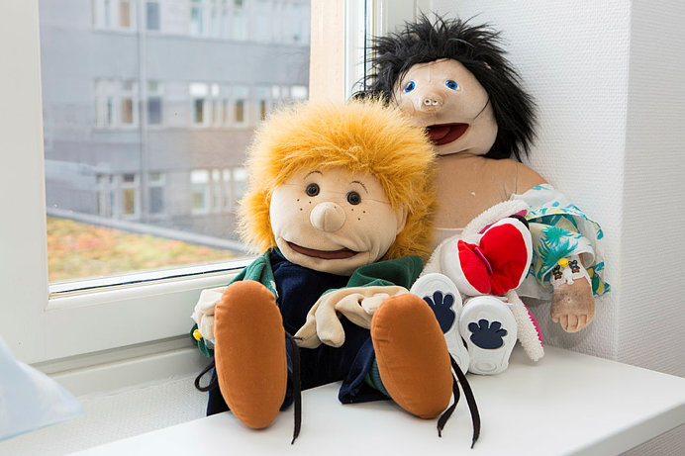
Varför ska vi prata om infektioner och feber hos barn?
Genom att få information och dela erfarenheter med varandra
kan vi känna oss tryggare när ett barn blir sjukt.
Vi ska därför prata om:
  vad infektioner och feber kan bero på
  vad du kan göra själv (egenvård)
  hur svensk hälso- och sjukvård ser på infektioner och feber
  när och var du ska söka vård
Notes:
När ett barn får infektion och feber är det vanligt att som förälder känna sig orolig.

Slide 4
Hur känner du när ditt barn får feber?
Vet du hur du kan ta hand
om ett barn som är sjukt
och får feber?
Om inte: Vad behöver du
för att känna dig trygg?
Vet du vart du kan få råd om infektioner och feber hos barn?
Notes:
Dags att diskutera!
För att göra deltagarna delaktiga och möjliggöra erfarenhets- och kunskapsutbyte är det viktigt att ge utrymme för diskussion. Här är exempel på frågor som kan diskuteras i gruppen. Frågorna kan bytas ut mot egna. Anpassa frågorna efter målgrupp och behov.

Slide 5
Fakta om infektioner hos barn
Barn får infektioner oftare än vuxna.
  Under de första fyra åren har barn sex till åtta infektioner per år.
Barnets immunförsvar blir starkare när barnet får infektioner.
De flesta infektioner kommer av virus.
  Exempel på virusinfektioner är förkylning och influensa.
  En del infektioner kommer av bakterier
En infektion tar en till två veckor att läka ut.

Slide 6
Fakta om feber
Feber betyder att temperaturen i kroppen är högre än vanligt:
38 °C eller högre
Feber är ett av kroppens sätt att skydda sig mot infektioner.
  Virus och bakterier förökar sig sämre i temperaturer över 37°C
Barn får oftare feber än vuxna eftersom de oftare får infektioner.
Feber hos barn betyder sällan att det är en allvarlig i sjukdom.

Slide 7
Vanliga symptom när ett barn har feber
  Kroppen blir varm
  Barnet kan frysa, darra och svettas
  Barnet blir trött
  Barnet sover mer eller mindre än vanligt
  Barnet vill inte äta eller dricka som vanligt

Slide 8
När barn får feber är det oftast inte farligt
Feber är vanligt när barn har virusinfektioner och går oftast över av sig självt.
  Barnet blir friskt hemma, med hjälp från vuxna. Oftast behövs ingen sjukvård
  Feber hos barn i Sverige betyder sällan att det är en allvarlig sjukdom eftersom:
  alla barn får vaccinationer via barnavårdscentralen och skolan
  det inte finns febersjukdomar som malaria och likande
  det finns rent vatten och det minskar risken för farliga infektioner

Slide 9
Detta kan du göra när barn får infektioner och feber
När barnet fått en infektion och feber behöver du oftast inte söka vård. Vård av barnet i hemmet räcker oftast.
Vill du prata med någon för att få råd, ring 1177 eller vårdcentralen.
Du kan även läsa på 1177 Vårdguidens webbplats: 1177.se
Notes:
Vårdcentralen beställer tolk när det behövs.
1177 telefonrådgivning har tolk på arabiska, somaliska och persiska vissa dagar och tider.

Slide 10
Detta kan du göra om ditt barn får en infektion
En vanlig infektion
är förkylning
som nästan
alltid beror på virus.
  Låt barnet vila, men barnet måste inte ligga ned. Det är bra att vara uppe och röra på sig
  Barnet bör undvika att idrotta eller motionera
  Se till att barnet dricker ordentligt
Om barnet är täppt i näsan eller har snuva
  Använd nässpray eller koksaltlösning i näsan
  Hjälp barnet att ha huvudet högt om barnet ligger ned. Det minskar svullnaden i näsan

Slide 11
Fortsättning…
Om barnet har ont i halsen
  Ge barnet gärna varm dryck
  Ge barnet något kallt att äta, som glass eller yoghurt
Om barnet har ont i öronen
  Hjälp barnet att ha huvudet högt om barnet ligger ned. Det minskar svullnaden i näsan och öronen.
  Minska nästäppa med nässpray eller koksaltlösning för då kan även öronen bli bättre

Slide 12

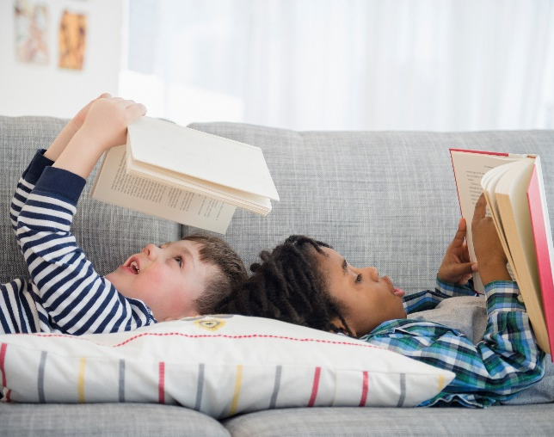
Gör så här när ett barn har feber
Mät temperaturen i rumpan eller i örat
Ha barnet hemma för att inte smitta andra
Ge barnet vätska och det som barnet tycker om att äta
  Saft, vatten och annan dricka är viktigt. Exempelvis glass och yoghurt förhindrar också att barnet torkar ut.
Ha det svalt runt barnet
Hjälp barnet att ta det lugnt och låt barnet bestämma om det orkar vara uppe
Håll gärna barnet sällskap
Notes:
Om du behöver söka vård, ring gärna innan till vårdcentralen eller BVC för att få information om hur du ska göra för att undvika att smitta andra personer på mottagningarna.

Slide 13
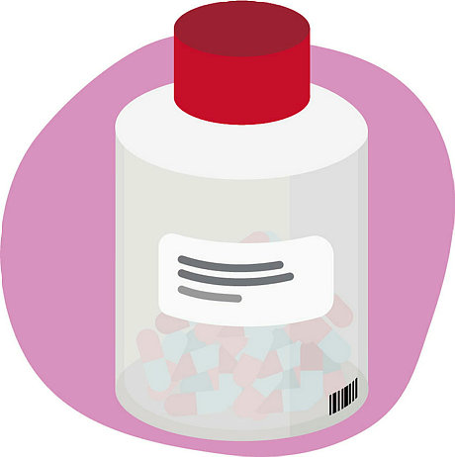
Läkemedel vid infektioner och feber hos barn
Om barnet mår bra behövs inte febernedsättande och smärtlindrande läkemedel. Feber hjälper kroppen att bli frisk från infektionen.
Receptfria febernedsättande och smärtlindrande läkemedel
kan ges till barn som är över sex månader om barnet
  Inte vill dricka eller äta
  Har svårt att komma till ro på kvällen
För barn 0-6 månader
  Ring 1177 eller vårdcentralen innan du ger läkemedel

Slide 14
Vad brukar du göra när ett barn har feber?
Notes:
Dags att diskutera!
För att göra deltagarna delaktiga och möjliggöra erfarenhets- och kunskapsutbyte är det viktigt att ge utrymme för diskussion. Här är exempel på frågor som kan diskuteras i gruppen. Frågorna kan bytas ut mot egna. Anpassa frågorna efter målgrupp och behov.

Slide 15
Infektioner och antibiotika
Antibiotika fungerar mot bakteriell infektion – inte vid virus
  Flera bakteriella infektioner kan kroppen själv hantera
Antibiotika ska bara användas om din behandlare har sagt så
Det är viktigt att ta rätt mängd antibiotika i rätt antal dagar
  Även om du känner dig frisk
  Att sluta ta antibiotika för tidigt ökar risken för resistens mot antibiotika
Lämna gammal medicin på apoteket, det gäller även antibiotika
som inte får slängas i soporna

Slide 16
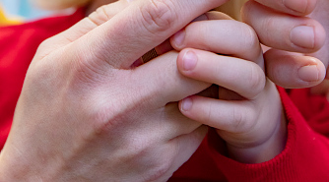
När ska du söka vård för att ett barn har feber?
Ring vårdcentralen eller 1177 när barnet
  - har en temperatur som är 41°C eller högre
  - är yngre än 3 månader
  - är yngre än 6 månader och inte har symptom på förkylning
  - inte får i sig vätska och kan vara uttorkat
  - är eller har varit i ett tropiskt land och även har ont i kroppen eller huvudet
  - verkar väldigt sjukt
Ring 112 om barnet får feberkramper för första gången

Slide 17
Tycker du att det finns skillnader
i hur infektioner
och feber behandlas i Sverige
jämfört med andra länder?
Om ja: Vad är det är det för skillnader och vad tror du att skillnaderna beror på?
Notes:
Dags att diskutera!
För att göra deltagarna delaktiga och möjliggöra erfarenhets- och kunskapsutbyte är det viktigt att ge utrymme för diskussion. Här är exempel på frågor som kan diskuteras i gruppen. Frågorna kan bytas ut mot egna. Anpassa frågorna efter målgrupp och behov.

Slide 18

Kan vi göra något för att barn inte ska få feber?
Nej! Feber är kroppens sätt att försvara sig och bli frisk från infektioner.
Men det går att minska riskerna för att få infektioner.
  Och kom ihåg att infektioner stärker barnens immunförsvar.

Slide 19


Så här kan du minska risken för infektioner
Undvik tobaksrök. Barn som vistas i miljöer med tobaksrök
får oftare infektioner i luftvägarna jämfört med barn i rökfria miljöer.
Tvätta dina egna och barnets händer
  Före och efter varje måltid
  Efter toalettbesök
Lär barnet att nysa och hosta i armvecket
Lär barnet att inte peta i näsan eller ögonen
eftersom virus lätt fastnar där.
Låt barnet vara utomhus så mycket som möjligt,
även på vintern. Virus sprids lättare inomhus.

Slide 20
Vad tycker du om informationen som du har fått idag?
Vad tar du med dig från dagens träff?
Nämn tre saker som har känts viktiga för dig.

Slide 21


Sammanfattning
och frågor
Notes:
Den som håller i träffen avslutar med att sammanfatta innehåller träffen.
Planera in tid för att hinna med avslutande frågor från deltagarna eller avsätta tid efter träffen för att svara på enskilda frågor.

